Slide 1






第三节
第八章
平面及其方程
二、平面的点法式方程
三、平面的一般方程
四、两平面的夹角
机动 目录 上页 下页 返回 结束

Slide 2
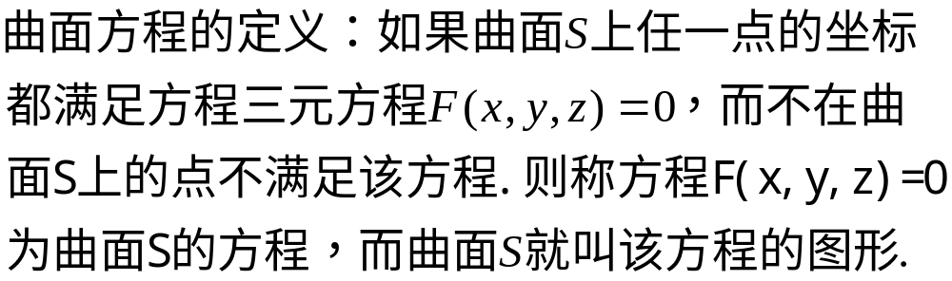
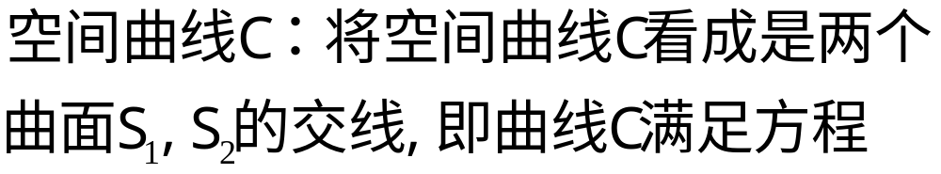
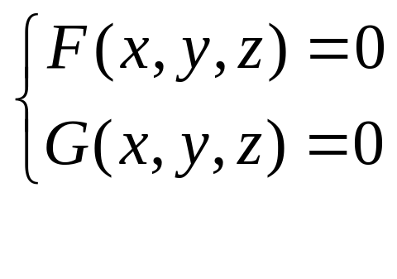

Slide 3
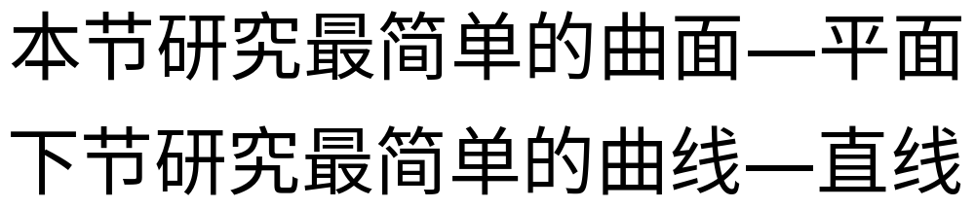

Slide 4
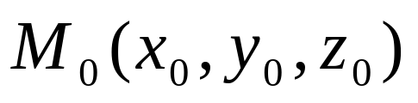












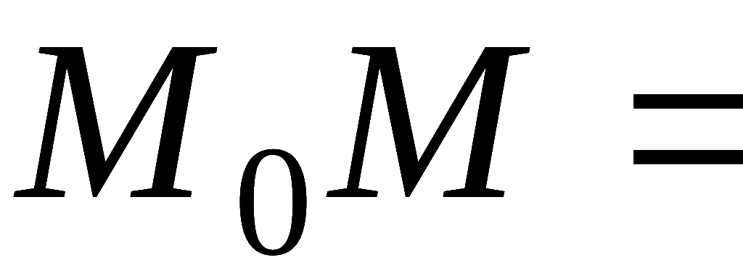
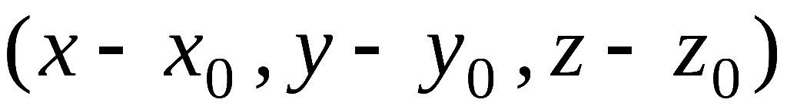

一、平面的点法式方程
设一平面通过已知点
且垂直于非零向
量
求该平面Π的方程.
则有
故
①
称①式为平面Π的点法式方程,
法向量.
机动 目录 上页 下页 返回 结束
Notes:
P417

Slide 5
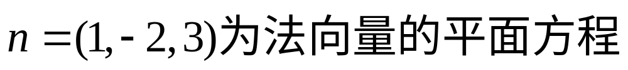
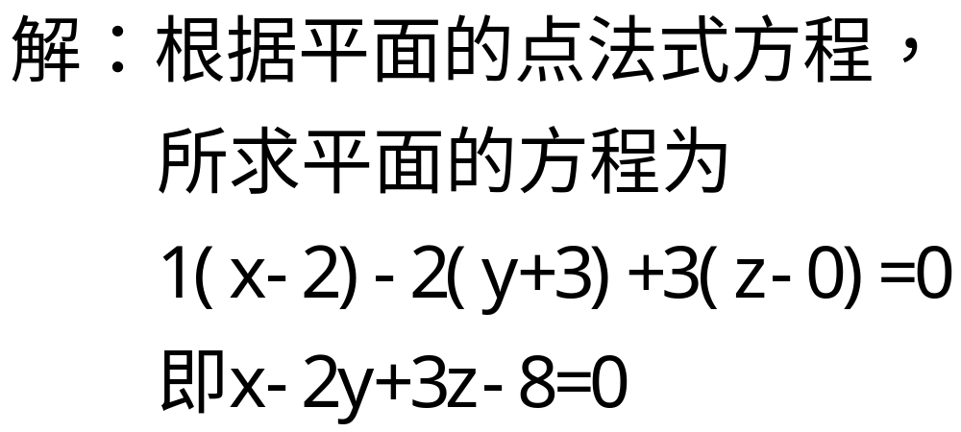
例1.求过点（2,-3，0）且以

Slide 6
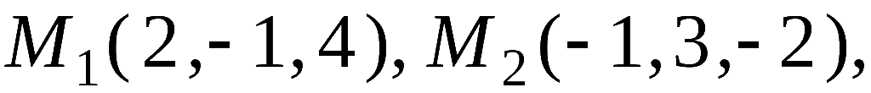
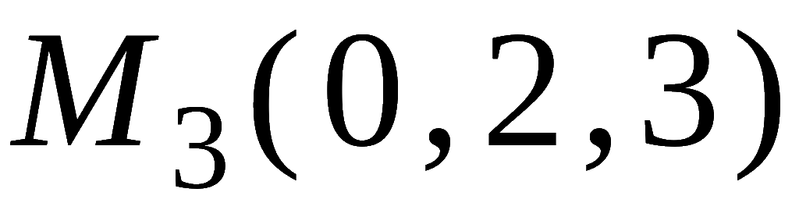



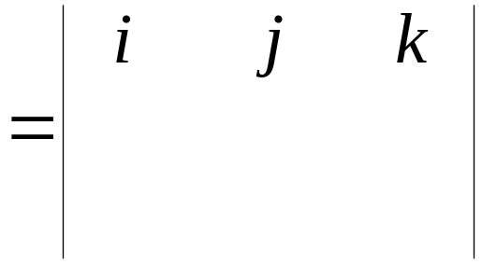










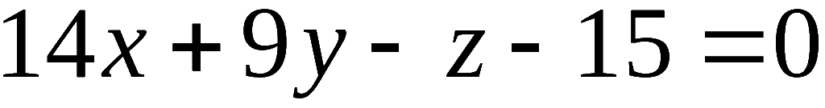
例2.求过三点
的平面 Π 的方程.
解: 取该平面Π 的法向量为
利用点法式得平面 Π 的方程
即
机动 目录 上页 下页 返回 结束

Slide 7
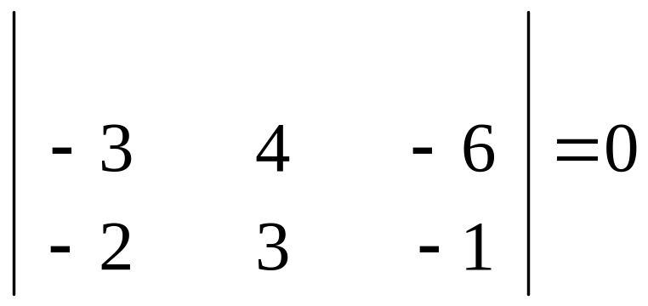


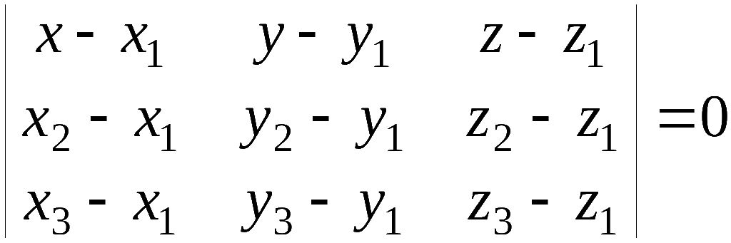
说明:
此平面的三点式方程也可写成
一般情况 :
过三点
的平面方程为
机动 目录 上页 下页 返回 结束
Notes:
见L.P207

Slide 8









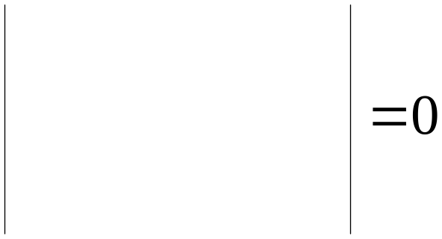









特别,当平面与三坐标轴的交点分别为
时,
平面方程为
此式称为平面的截距式方程.
分析:利用三点式
按第一行展开得
即

Slide 9

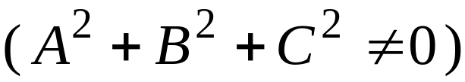



二、平面的一般方程
设有三元一次方程
②
任取一组满足上述方程的数
则
以上两式相减 , 得平面的点法式方程
显然方程②与此点法式方程等价,
因此方程②的图形是
法向量为
的平面,
此方程称为平面的一般
方程.
机动 目录 上页 下页 返回 结束
Notes:
P418

Slide 10



特殊情形
• 当 D = 0 时, A x + B y + C z = 0 表示
通过原点的平面;
• 当 A = 0 时, B y + C z + D = 0,
平面平行于 x 轴;
• A x+C z+D = 0 表示
平行于 y 轴的平面;
• A x+B y+D = 0 表示
平行于 z 轴的平面;
• C z + D = 0 表示
平行于 xoy 面 的平面;
• A x + D =0 表示
平行于 yoz 面 的平面；
• B y + D =0 表示
平行于 zox 面 的平面.
机动 目录 上页 下页 返回 结束
Notes:
P419

Slide 11


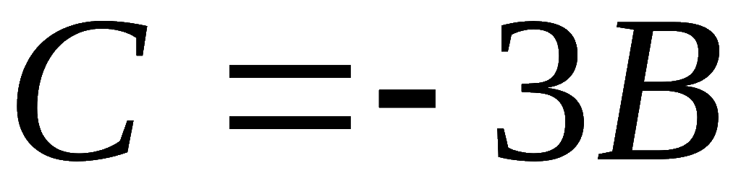
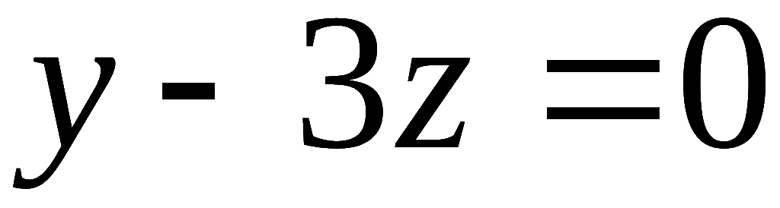
例3. 求通过 x 轴和点( 4, – 3, – 1) 的平面方程.
解:
因所求平面通过 x 轴 ,必过原点，故D=0
又所求平面的法向量n=(A,B,C)垂直于i=(1,0,0)
代入已知点
得
化简,得所求平面方程
例4.用平面的一般式方程导出平面的截距式方程.
(P327 例4 , 自己练习)
机动 目录 上页 下页 返回 结束

Slide 12
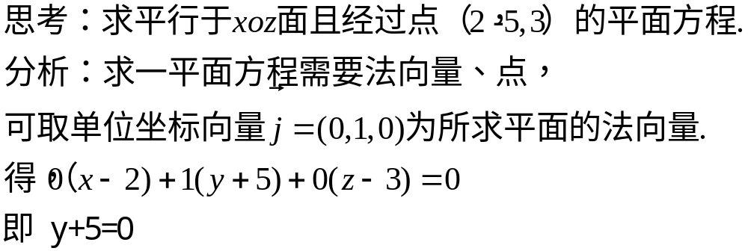

Slide 13






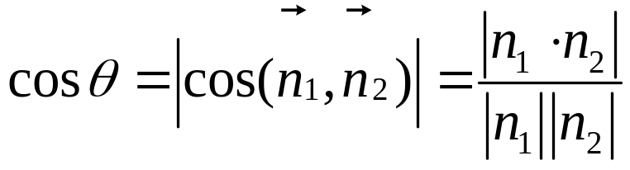


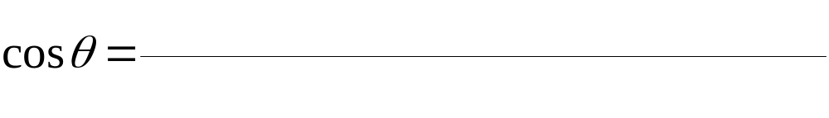
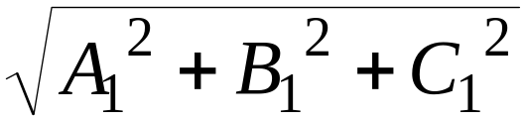
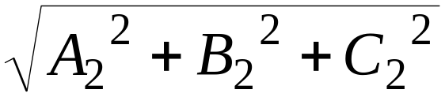
三、两平面的夹角
定义：两平面法向量的夹角(常为锐角或直角)称为两平面的夹角.
设平面∏₁的法向量为
平面∏₂的法向量为
则两平面夹角θ 的余弦为
即
机动 目录 上页 下页 返回 结束

Slide 14







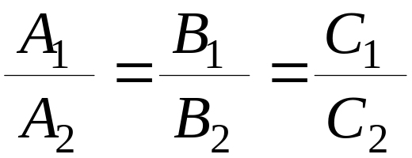
特别有下列结论：
机动 目录 上页 下页 返回 结束

Slide 15
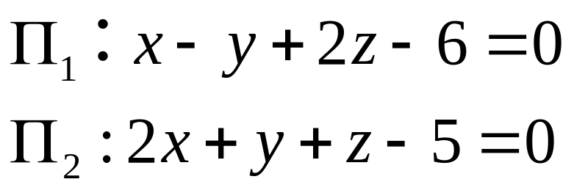
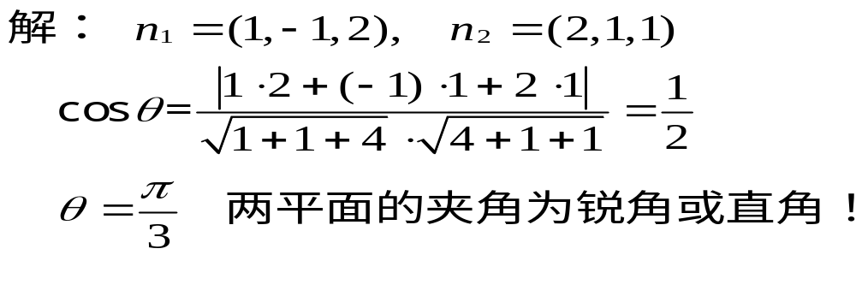
例5.求下列两个平面的夹角

Slide 16


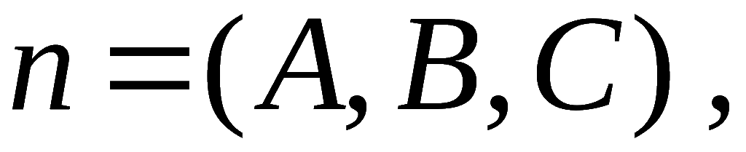





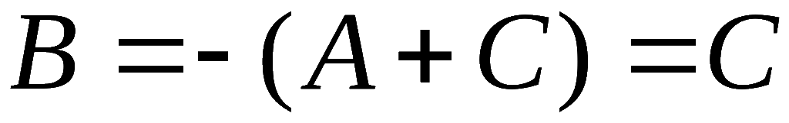

例6. 一平面通过两点
和
且
垂直于平面∏: x + y + z = 0, 求其方程 .
解: 设所求平面的法向量为
则所求平面
方程为
即
的法向量
故
因此有
约去C , 得
即
机动 目录 上页 下页 返回 结束

Slide 17
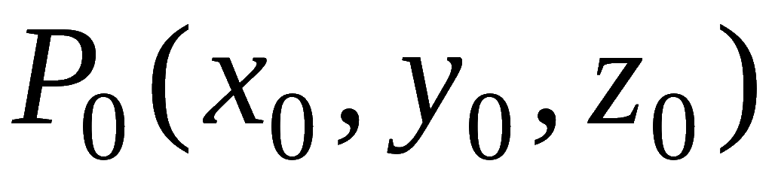
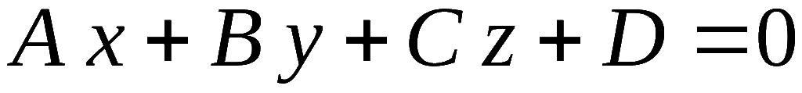



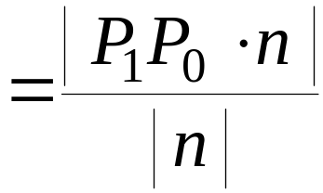
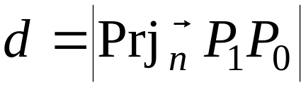
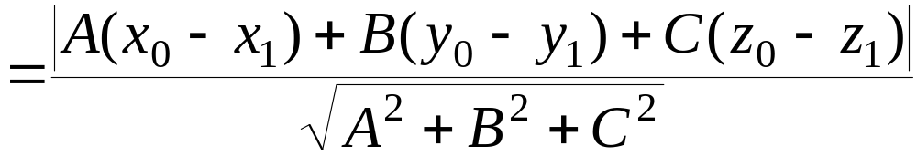


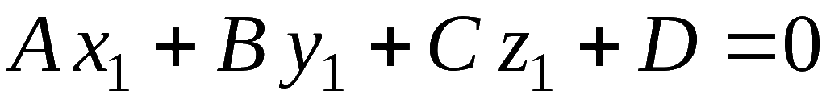
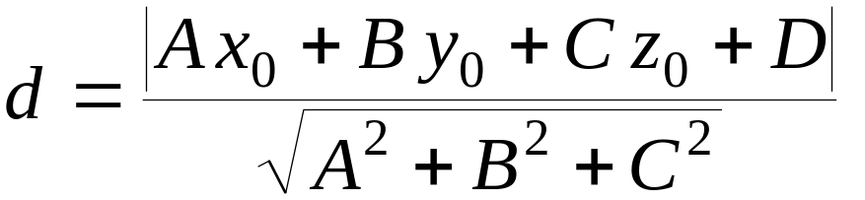
例7. 设
是平面
外一点,求
到平面的距离d .
解:设平面法向量为
在平面上取一点
,则P₀ 到平面的距离为
(点到平面的距离公式)
机动 目录 上页 下页 返回 结束

Slide 18




内容小结
1.平面基本方程:
一般式
点法式
截距式
三点式
机动 目录 上页 下页 返回 结束

Slide 19
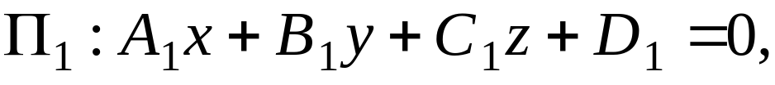
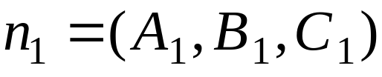

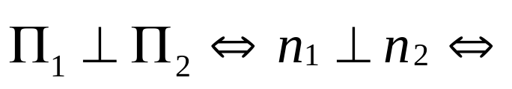
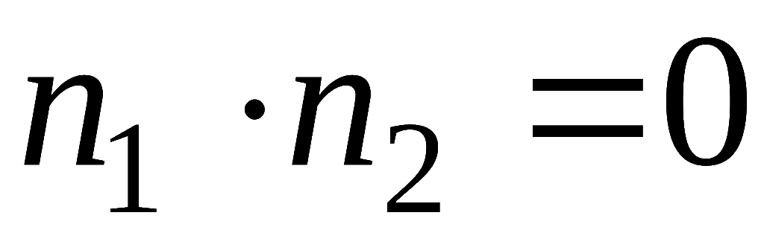
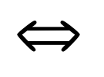


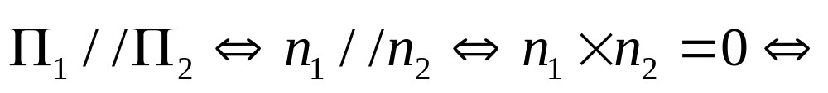
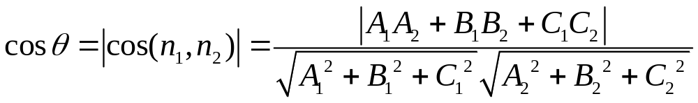
2.平面与平面之间的关系
平面
平面

Slide 20
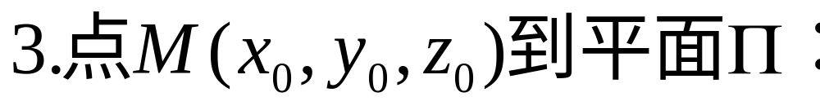
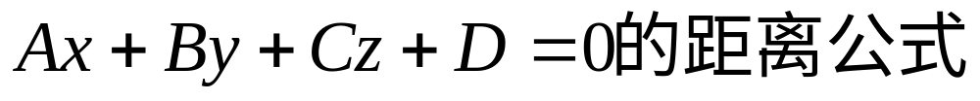
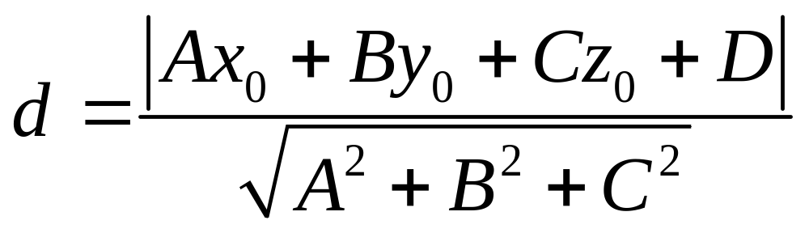

Slide 21
作业8-3
P29 1, 2 ,3, 6, 7, 8, 9
第六节 目录 上页 下页 返回 结束

